Slide 1
§4.4 椭球面

Slide 2
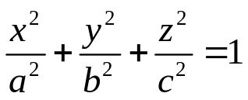








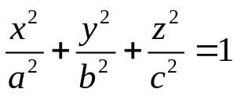

一、椭球面的概念
1 直接定义法
在直角坐标系下，由 方程所表示的曲面叫做椭球面（椭圆面）
方程 叫做椭球面的标准方程.其中 且
2 轨迹定义法
一直线分别交坐标面 于 三点，当直线变动时，直线上的
三定点 也分别在三个坐标面上变动，另外直线上有第四个点 ，它与
三点的距离分别为 ，当直线按照这样的规定（即保持 分别
在三坐标面上）变动时， 点的轨迹为椭球面

Slide 3
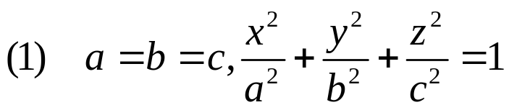

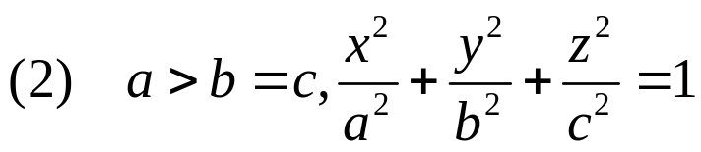
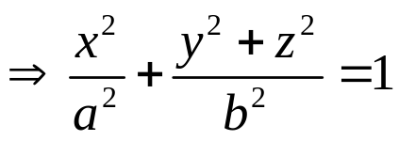
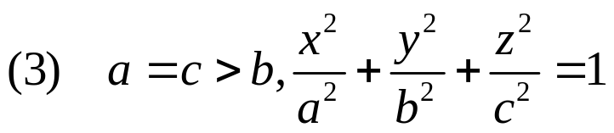
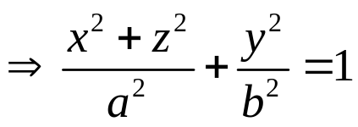
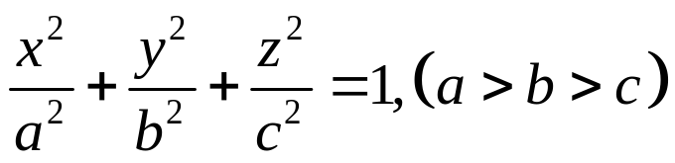
二、椭球面的性质
1 对称性
2 范围
3 形状
球面
长形旋转椭球面
椭球面的几种特殊情况：
扁形旋转椭球面
三轴椭球面

Slide 4
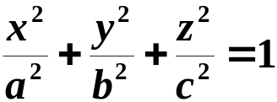
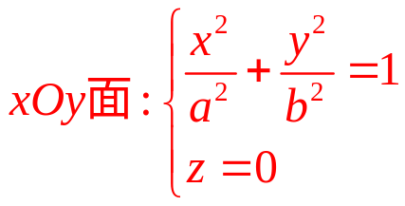

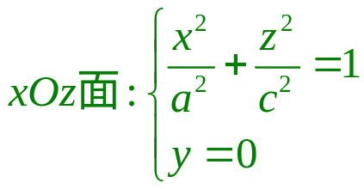

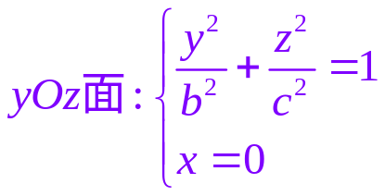


用坐标面和平行于坐标面的平面与曲面相截，考察其交线（即截口）的形状，然后加以综合，从而了解曲面的全貌。
平行截割法：
椭球面 与三个坐标面的交线
截口是曲面与平面的交线
椭球面
椭球面的主截线（主椭圆）

Slide 5
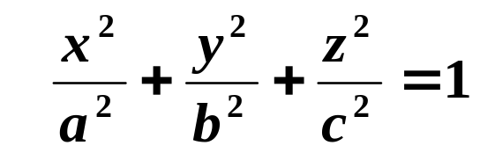
z
平行截割法：
c
用z = h截曲面
o
b
y
用y = m截曲面
用x = n截曲面
a
x
椭圆截面的大小随平面位置的变化而变化，因此椭球面
可以看成是由一个椭圆的变动（大小位置都改变）而产生.

Slide 6

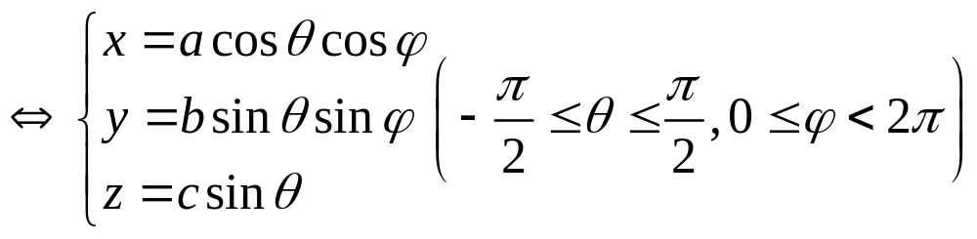
三、椭球面的参数方程

Slide 7
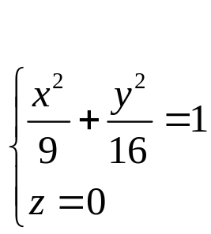
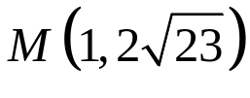
四、例题
例1 已知椭球面的轴与三坐标轴重合，且通过椭圆 与点 ，
求这个椭圆面的方程
例2 一直线分别交坐标面 于 三点，当直线变动时，直线上的
三定点 也分别在三个坐标面上变动，另外直线上有第四个点 ，它与
三点的距离分别为 ，当直线按照这样的规定（即保持 分别
在三坐标面上）变动时， 点的轨迹为椭球面

